Slide 1
Тұрақты ток тахогенераторы

Slide 2
Тахогенератор дегеніміз- айналу жиілігін электр сигналына түрлендіретін аз қуатты электр генераторы. Тахогенераторлар жалпы алғанда электромагнитгі және магниттіэлектрлі жолмен қоздырылатын екі топқа бөлінеді.

Slide 3
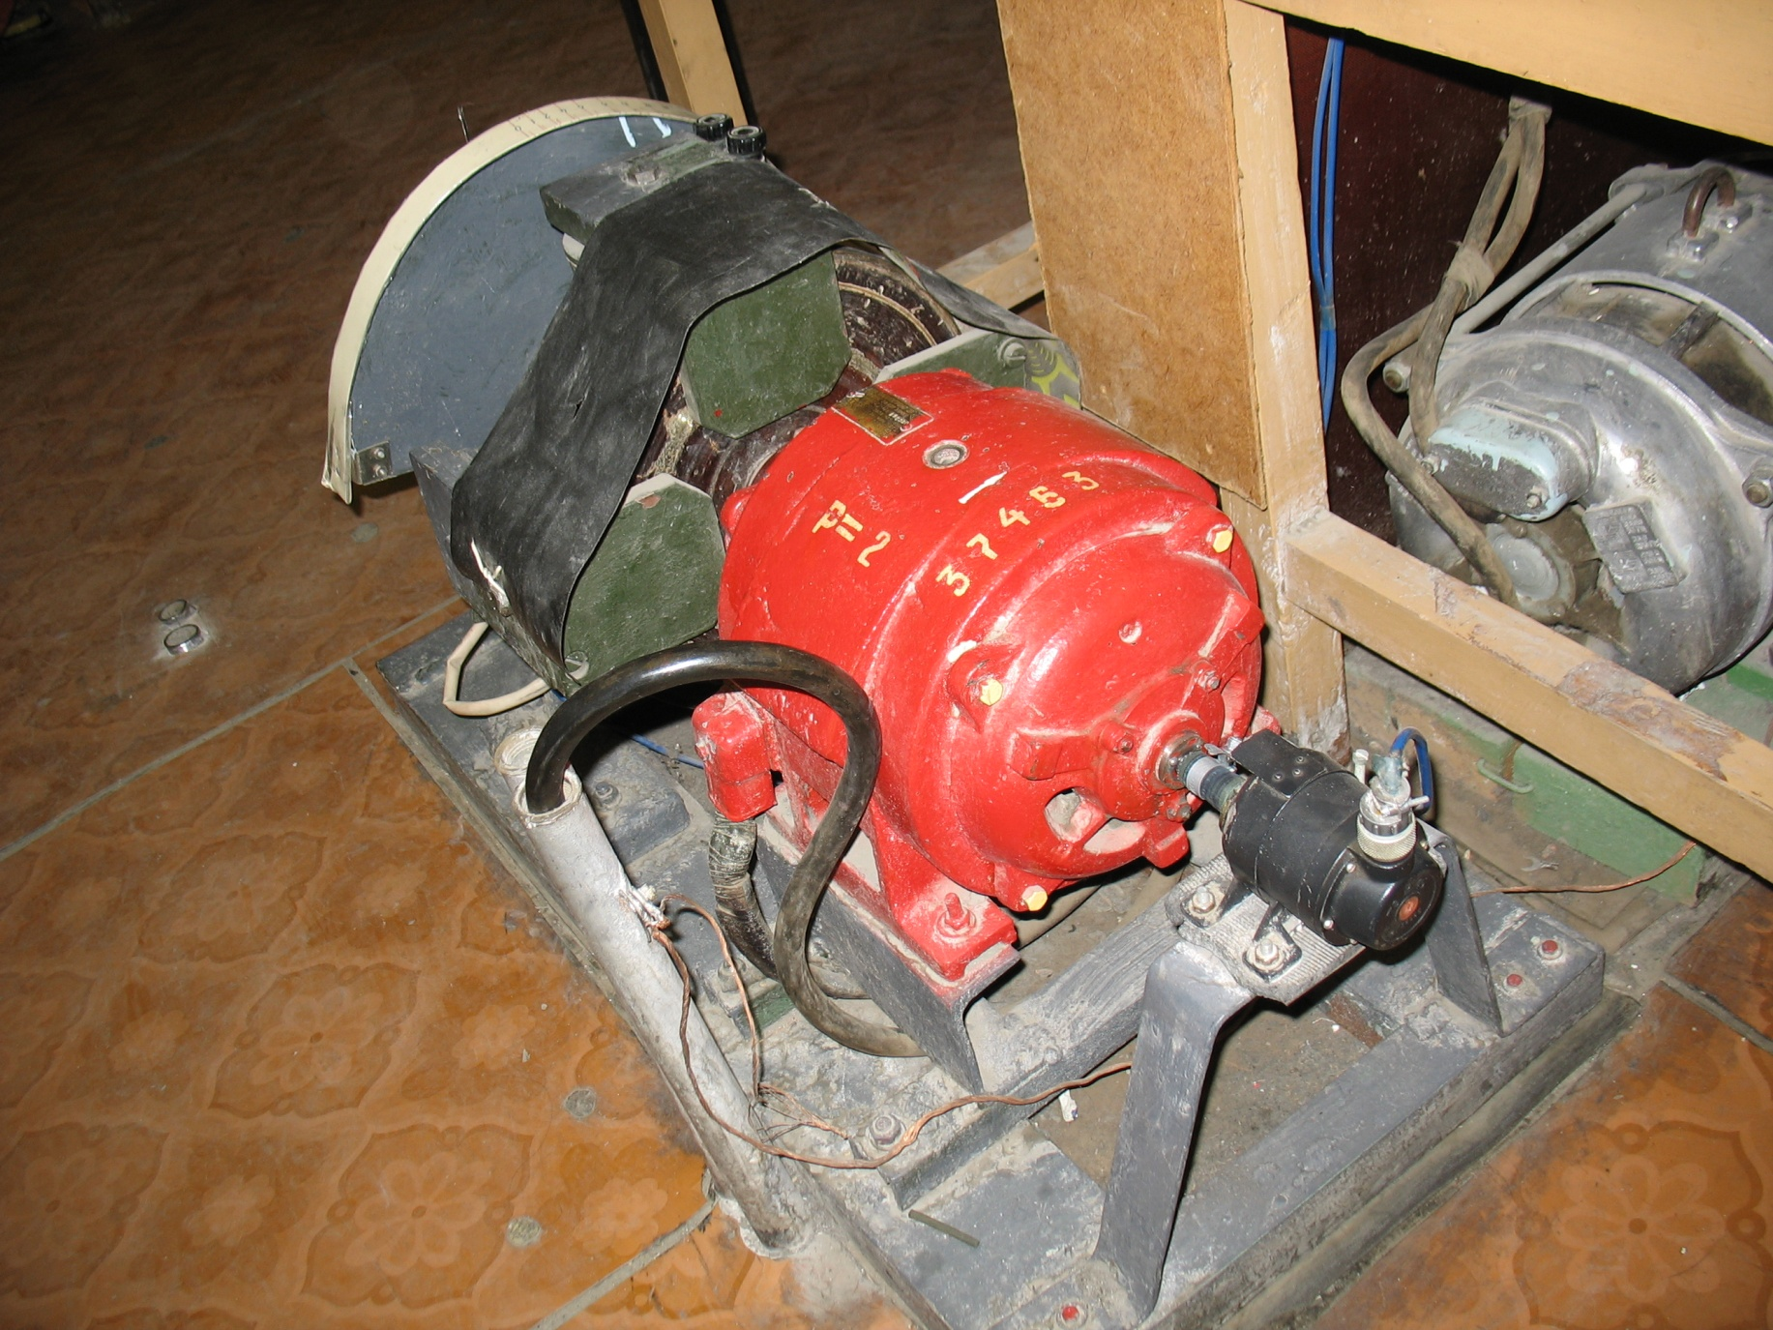

Slide 4
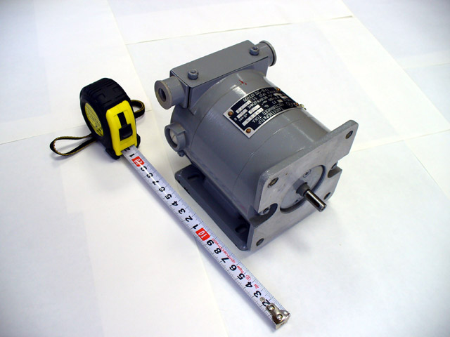
Тахогенератор ТМГ–30П

Slide 5
Тахогенераторларға қойылатын негізгі шарттар:
шығыс сипаттамасы сызықты болуға тиіс;
шығыс сипаттамасының жоғары тіктігі
қоршаған орта температурасы мен жүктеменің шығыс сипаттамасына әсер етпеуі;
коллектордағы кернеу пулсациясының төмен болуы;

Slide 6
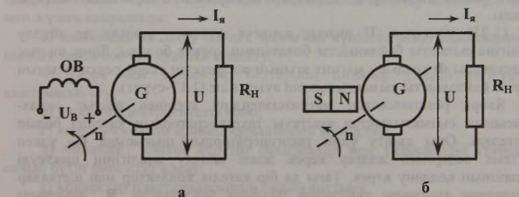
Тұрақты ток тахогенераторларының сызбанүсқалары:
а — электромагнитті қоздырылган тахогенератор;
б —магнитті-электрлі қоздырылган тахогенератор;

Slide 7
Шығыс кернеуінің пульсациясын тегістеу келесі әдістермен жүзеге асырылады:
машинаны қоздыру магнит қозғағыш күшімен МҚК анықталатын шамаға дейін бос ауа қуысын кеңейту;
якорь мен коллектор беттерінің цилиндр тәрізді тегістігін қамтамасыз ету;
якорь эксцентриситетін жою;
якорь өзекшесін арнайы құрылыспен жинақтау;
полюске сәйкес келетін ойықшалар мен тісшелердің (зубцы) санын бүтін емес етіп жасау;
коллектор пластиналарының санын арттыру;

Slide 8
Тахогенераторлар:
0-10000 айн/мин дейінгі диапазондағы біліктің айналу жиілігін өлшеу үшін:
есептеу операцияларын жүргізу үшін:
айналу жиілігін автоматты реттеу және ілеспелі жетек жүйелерінде айналу жиілігіне пропорционал сигнал өндіру үшін қолданылады.

Slide 9
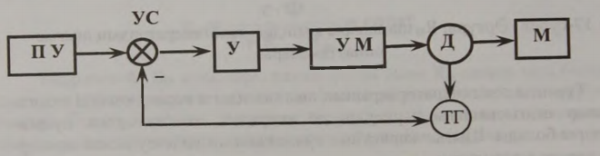
Автоматтандырылған электр жетегінің құрылымдық сызбанұсқасы

